Slide 1
Reidentyfikacja plam zabrudzeń
Jan Kwiatkowski, Alicja Turowska, Konrad Gieleta Kwiecień 2023

Slide 2
Cel i analiza tematu
Celem zadania jest stworzenie modelu służącego do reidentyfikacji plam zabrudzeń.
Reidentyfikacja jest niezbędna w celu śledzenia poruszających się obiektów w sekwencji klatek.
Reidentyfikację można sprowadzić do problemu znalezienia "najbliższego" innego zdjęcia.

Slide 3
Cel i analiza tematu
Reidentyfikacja plam zabrudzeń nie jest zbyt popularnym problemem, sama reidentyfikacja jest często poruszana w kontekście reidentyfikacji osób, gdzie do najczęściej wykorzystywanych metod należą konwolucyjne sieci neuronowe (CNN).
Zaletą tych sieci jest automatyczna ekstrakcja cech obrazu, co odróżnia je od innych algorytmów rozpoznawania obrazu, które wymagają wiedzy eksperckiej z zakresu inżynierii cech.

Slide 4
Założenia projektu
Zbiory:
publiczny zbiór Fabric Stain Dataset,
zbiór stworzony na potrzeby projektu,
Modele:
ResNet50 z funkcją kosztu triplet loss,
VGG16
EfficientNet B7

Slide 5
Zbiory
Fabric Stain Dataset:
dwie kategorie: tkaniny bez defektów oraz tkaniny z plamami
466 zdjęć: 68 zdjęć tkanin bez zabrudzeń oraz 398 zdjęć tkanin z plamami atramentu, brudu, oraz oleju (bez podziału na podkategorie)
rozdzielczości: 1488x1984 (305 zdjęć) oraz 1984x1488 (161 zdjęć)
brak podziału na zbiór treningowy, walidacyjny i testowy
Własny zbiór:
dwie kategorie: tkaniny bez defektów oraz tkaniny z plamami
134 zdjęć: 33 zdjęć tkanin bez zabrudzeń oraz 101 zdjęć tkanin z plamami atramentu, brudu, oraz oleju (bez podziału na podkategorie)

Slide 6
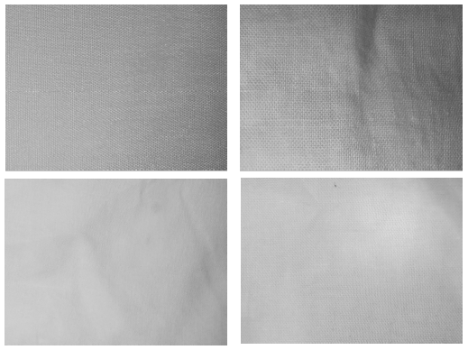
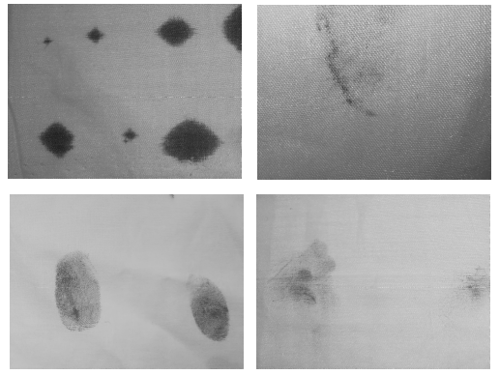
Przykładowe zdjęcia ze zbioru Fabric Stain Dataset
Zdjęcia tkanin bez defektów
Zdjęcia tkanin z plamami

Slide 7
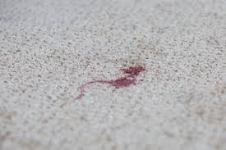
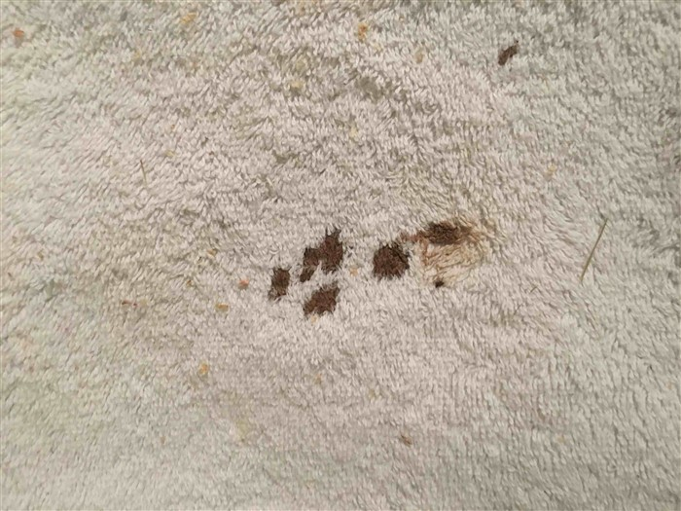
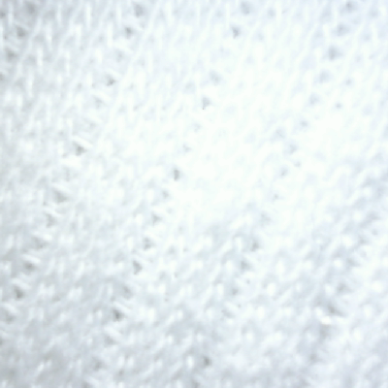
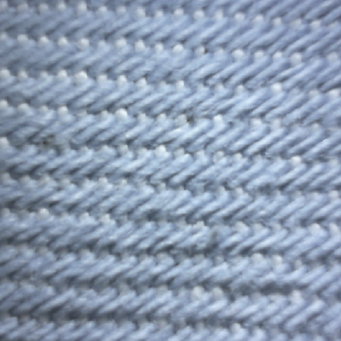
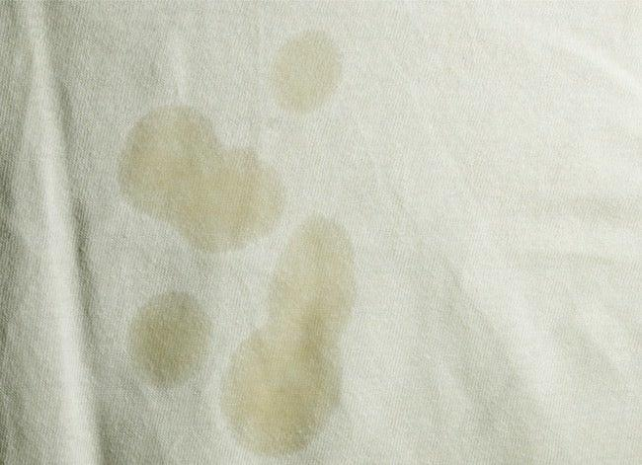
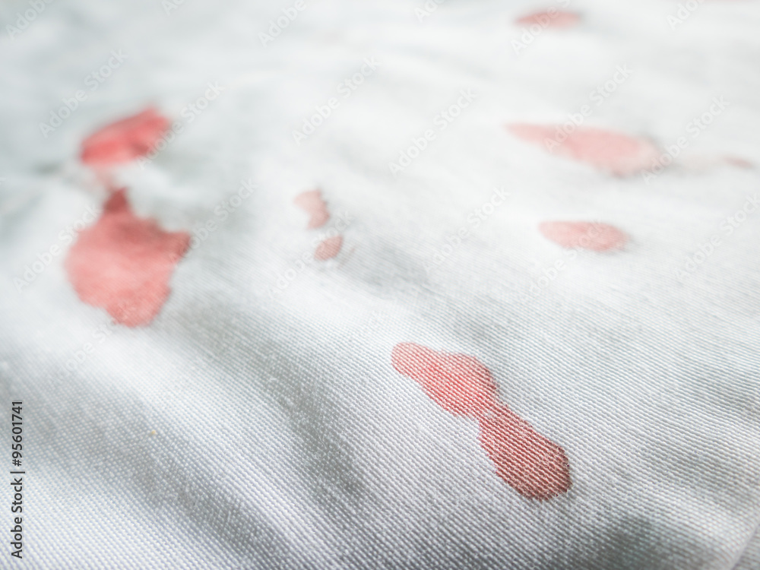
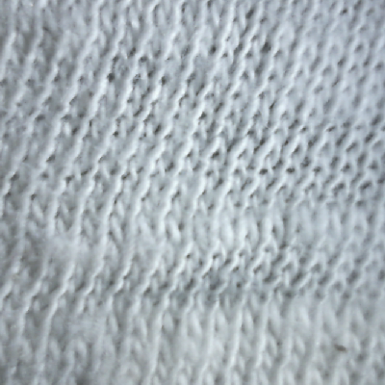
Przykładowe zdjęcia z własnego zbioru
Zdjęcia tkanin bez defektów
Zdjęcia tkanin z plamami

Slide 8
Resnet-50
Z rodziny głębokich sieci konwolucyjnych - Residual Neural Network, rozwiązującej problem zanikania gradientów,
16 bloków rezydualnych zawierających po 3 warstwy konwolucyjne, po których jest funkcja aktywacji, do danych wyjściowych bloku dodawane są oryginalne dane wejściowe,
Charakterystyczne "wąskie gardło" (1 i 3 warstwa w bloku z jądrem 1x1),
Przed blokami dodatkowa warstwa konwolucyjna oraz warstwa MaxPool (łącznie 50 warstw)

Slide 9
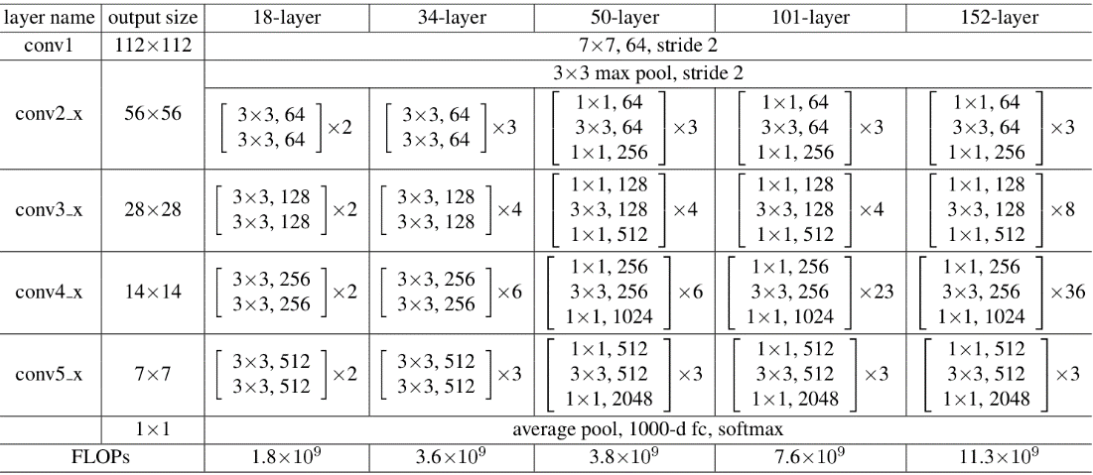
Resnet-50
architektury sieci rodziny resnet

Slide 10
VGG16
Należy do rodziny VGGNet.
Sieć złożona z 13 warstw konwolucyjnych (+maxpooling) oraz 3 warstw wpełni połączonych.
Po każdym bloku ilość filtrów o rozmiarze 3x3 jest zwiększana dwukrotnie, a wielkość map zmniejszana o połowę.
Zastosowanie niewielkich filtrów we wszystkich warstwach umożliwia zmniejszenie liczby parametrów w sieci w porównaniu z większymi filtrami. Dodatkowo, zwiększona liczba filtrów w warstwach zwiększa nieliniowość sieci, co z kolei zwiększa jej głębokość w porównaniu z pojedynczym filtrem o większym rozmiarze.

Slide 11
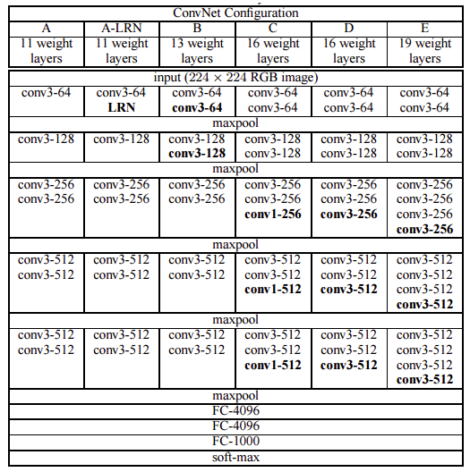
VGGNet Architekury sieci

Slide 12
EfficientNet B7
EfficientNet-B7 jest jednym z zaawansowanych modeli z rodziny sieci EfficientNet
Rodzina ta składa się z skalowalnych, wydajnych konwolucyjnych sieci neuronowych.
Sieci te są oparte na technice Compound Scaling, która równocześnie skaluje głębokość, szerokość i rozdzielczość sieci.
EfficientNet-B7 składa się z wielu bloków MBConv, które zawierają konwolucje 1x1, konwolucje z przestrzeni grupowej (DWConv) oraz mechanizm uwagi Squeeze and Excitation (SE).
W niektórych blokach MBConv wykorzystuje się połączenia typu skip, które łączą wyjście z wcześniejszą warstwą.
Sieć używa także warstw normalizacji wsadowej (Batch Normalization) oraz funkcji aktywacji Swish.
Na początku sieci znajduje się warstwa konwolucyjna 3x3 z 64 filtrami.
Na końcu sieci stosuje się Global Average Pooling (GAP) do agregacji informacji na przestrzeń pojedynczego wektora.
Warstwa gęsta (Dense) przekształca wektor cech w wartości prawdopodobieństw dla poszczególnych klas.

Slide 13
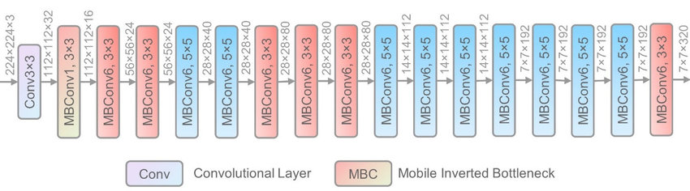
Architektura sieci z rodziny EfficientNet

Slide 14
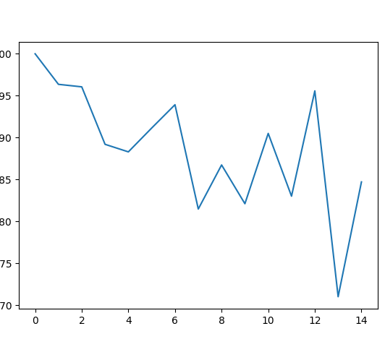
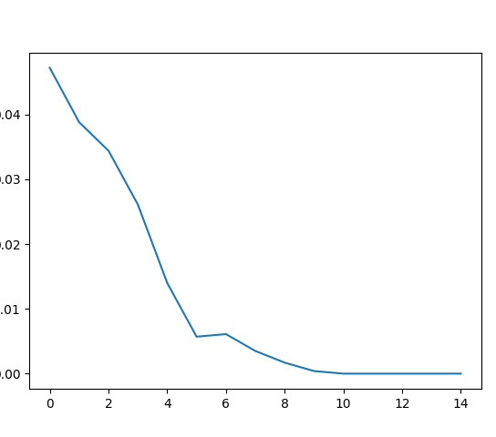
Wyniki
“TRENINGOWE - EfficientNet”
“WALIDACYJNE - EfficientNet”

Slide 15
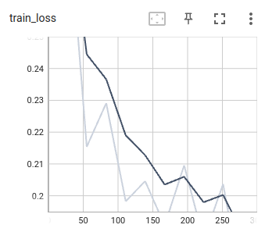
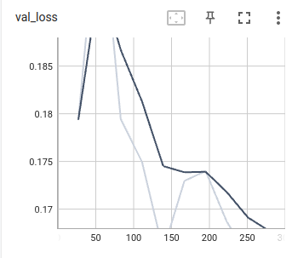
Wyniki
“TRENINGOWE - ResNet50”
“WALIDACYJNE - ResNet50”

Slide 16
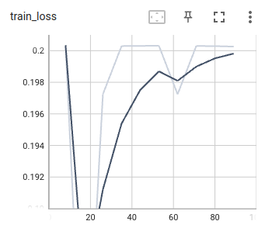
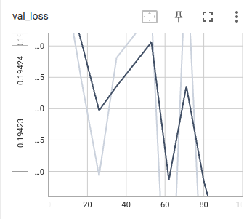
Wyniki
“TRENINGOWE - VGG16”
“WALIDACYJNE - VGG16”

Slide 17
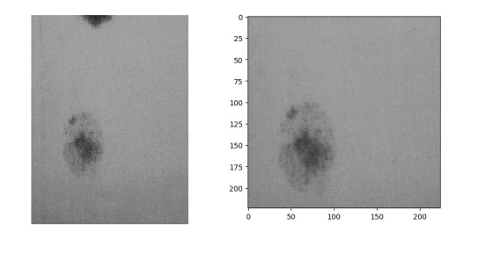
Wyniki
“ORYGINAŁ - EfficientNet”
“NAJBLIŻSZY SĄSIAD - EfficientNet”

Slide 18
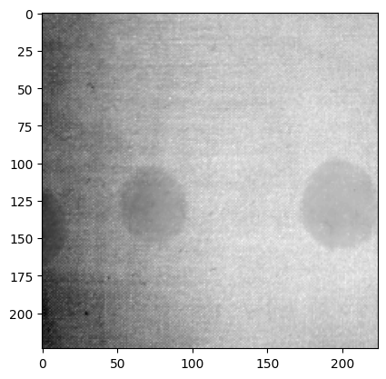
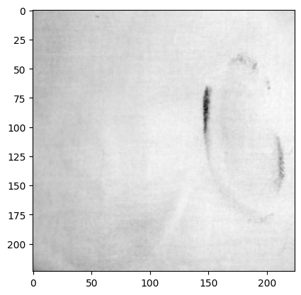
Wyniki
“ORYGINAŁ - ResNet50”
“NAJBLIŻSZY SĄSIAD - ResNet50”

Slide 19
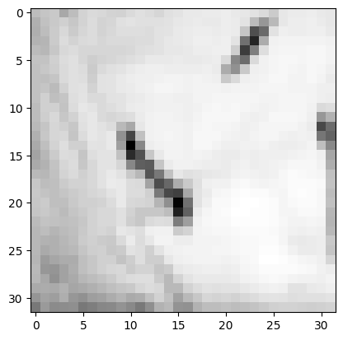
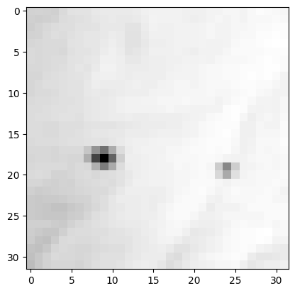
Wyniki
“ORYGINAŁ - VGG16”
“NAJBLIŻSZY SĄSIAD - VGG16”

